Slide 1
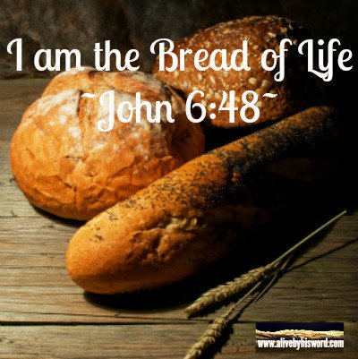
主餐：

Slide 2
約6：47-48,51
47耶穌…說：「信的人有永生。
48我就是生命的糧。……」
51我是從天上降下來生命的糧．人若喫這糧、就必永遠活著．我所要賜的糧、就是我的肉、為世人之生命所賜的。

Slide 3
約6：54-56
54 吃我肉喝我血的人就有永生．在末日我要叫他復活。
55 我的肉真是可吃的、我的血真是可喝的。
56 吃我肉喝我血的人、常在我裡面、我也常在他裡面。

Slide 4
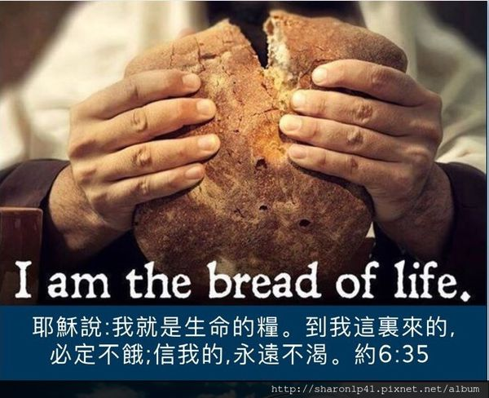

Slide 5
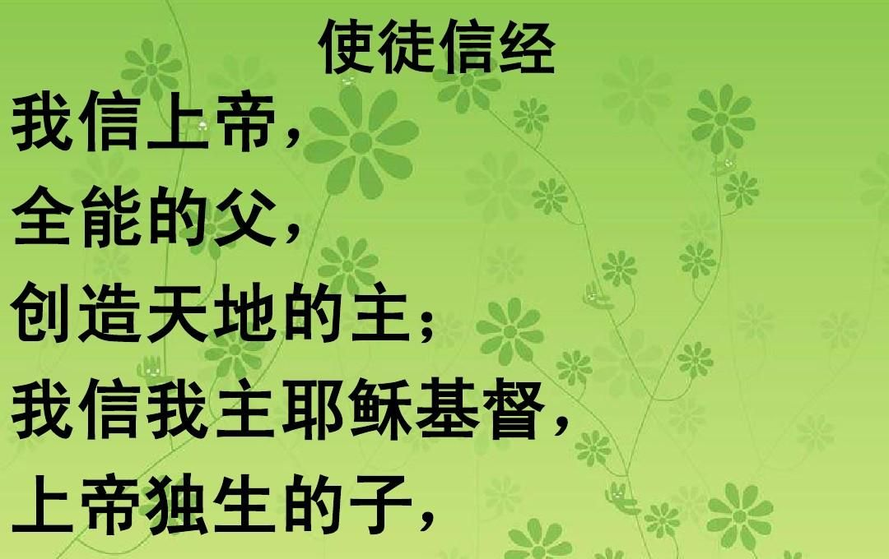

Slide 6
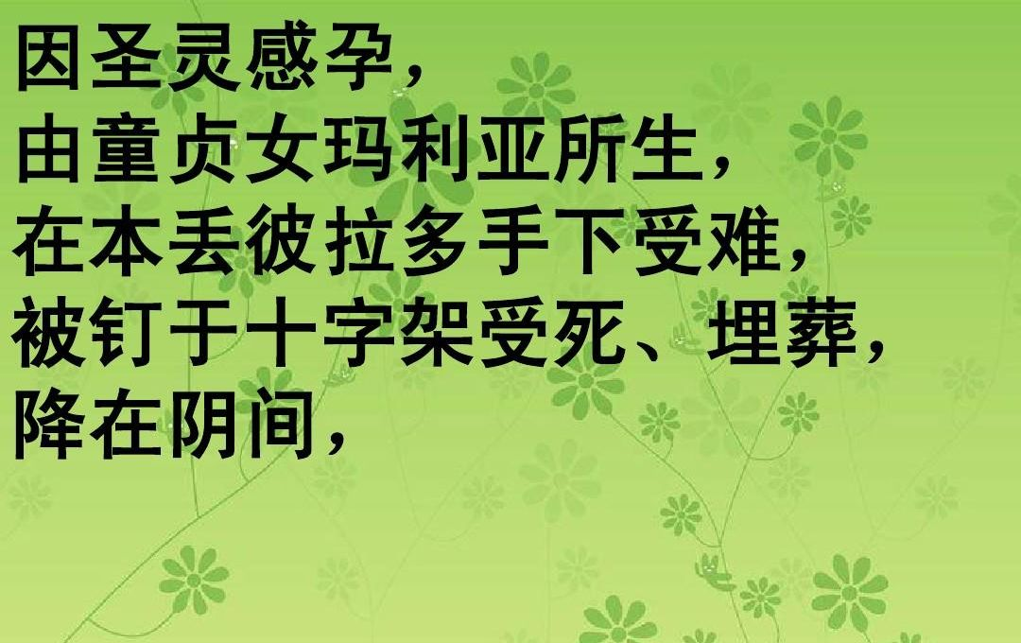

Slide 7
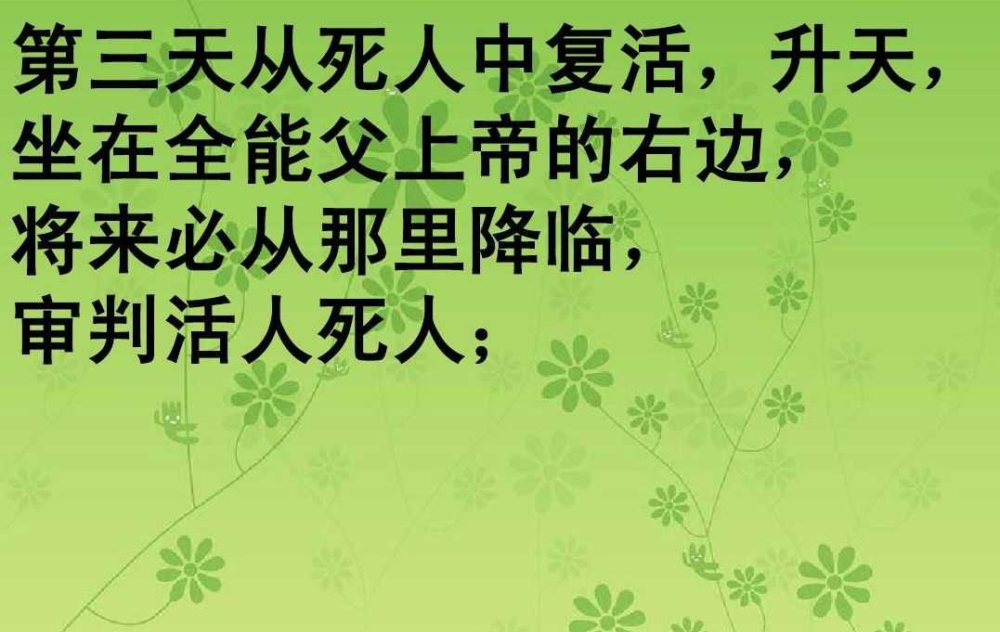

Slide 8
